Slide 1
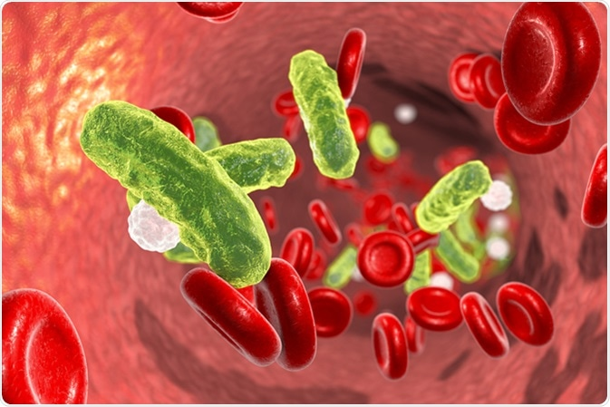
Pr H.Laouar
Faculté de Médecine
Université,Constantine 3
Bactériémies

Slide 2
Introduction
Le sang est normalement stérile
Bactériémie : présence de bactéries viables dans le sang, sans manifestations
cliniques.
Septicémie: Bactériémie + sepsis ( simple, grave voir choc septique).
Fongémie / champignon , virémie / virus

Slide 3
Manifestation clinique des bactériémies
Bactériémies asymptomatiques (transitoires)
Brossage dentaire
Soins dentaires
Mise en place d’un Kt
Bactériémies symptomatiques + sepsis
Décharges à partir d’un foyer infectieux
Associées à au moins 2 signes du SRIS
Fièvre
Tachycardie
Tachypnée
Hyperleucocytose ou leucopénie
SRIS: Syndrome de Réponse Inflammatoire Systémique

Slide 4
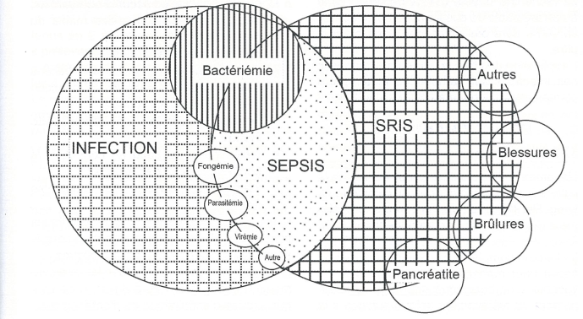
Manifestations cliniques des bactériémies
Figure 1. Place relative des bactériémies dans le sepsis, les infections et les étiologies du SRIS

Slide 5
Manifestations cliniques des bactériémies
HOCSEPTI QE I
INFECTION SRIS SEPSIS SEPSIS GRAVE CHOC SEPTIQUE
Sepsis+ une défaillance d’organe
SEPSIS
Hémodynamique:
PAS < 90 mmHg o u
PAM < 70 mmHg
ou Lactatémie > 2 mmol/L (hypoperfusion tissulaire)
Respiratoire :
PaO2/FiO2 < 250 ou < 200 en présence de pneumonie
Neurologique : Glasgow < 13 ou confusion
Rénale : Oligurie aigue
ou créatinine > 20 mg/l
Coagulopathie :
PLQ < 100.000/mm3
Sepsis
et
hypotension réfractaire au remplissage
Au moins
2 critères
SIRS
+
Infection
Température
>38°3 ou <36°C
Fc > 90/min
Fr >20/min ou
paCo2<32mmhg
GB >12000/mm3
ou < 4000/mm3
Présence
de micro-organisme dans un site stérile
+
Signes cliniques
Figure 2. gradient de gravité clinique des bactériémies synptomatiques

Slide 6
Physiopathologie des bactériémies
Le germe peut pénétrer dans le sang par différents mécanismes, dont les principaux sont:
Mécanisme thrombophlébitique:
La porte d’entrée est tégumentaire.
Le germe le plus incriminé est S.aureus.
Localisations secondaires ( os, poumons, cerveau, cœur et autres tissus).
Mécanisme à point de départ lymphatique:
La porte d’entrée est souvent digestive.
Germe impliqué exemple S.typhi.
Risque de choc endotoxinique.
Mécanisme endocarditique
présence d’une lésions cardiaque ( RAA, prothèses) prothese0²
Germe impliqués, exemple les streptocoques non groupales.
Complications infectieuses et vasculaire des EI.

Slide 7
Diagnostic au laboratoire d'une bactériémie
D
Le diagnostic d’une bactériémie repose essentiellement sur les
hémocultures.
La recherche d’une porte d’entrée potentielle est primordiale
Indications des hémocultures:
Toute fièvre inexpliquée
Signes de sepsis, de choc septique
Fièvre chez patient porteur de Matériel ( valves cardiaques, pacemaker).
Fièvre chez ID
Mais aussi en cas:
Endocardites +++
Méningites bactériennes
Pneumopathies
Infections urinaires hautes
Prostatites aigues

Slide 8
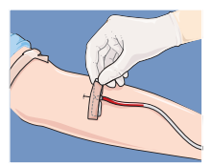
Diagnostic au laboratoire d'une bactériémie
Prélèvement:
Ponction veineuse
Rapidement au cours de la maladie
Cdt d’asepsie rigoureuses
Avant toute ATB
Fiche de renseignement +++
Fièvre continue 2 à 3 hémoc/ 24 h à 1h d’intervalle
Fièvre discontinue 3 hémoc / 24h , lors pics fébriles, frissons
Endocardites infectieuses 3 à 6 hémoc /24
Urgence thérapeutique 2 à 3 hemoc 15 à 30 min d’intervalle avant ATB
Infection sur KT hémoc quantitative, KT/ veine + délais de croissance
NB: 1 hemoc = flc aérobie + flc anaérobie,
Vol de sang/ flc = adulte 10 cc , enfant 4 cc
Etapes du diagnostic

Slide 9
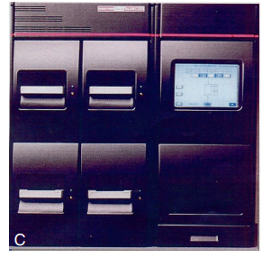
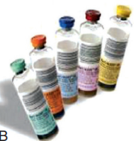
Diagnostic au laboratoire d'une bactériémie
I Incubation des flacons
n
système manuel :
Incubation à 35 °C pendant 7 jours, pour détecter une positivité ( trouble, hémolyse, gaz,
colonies).
Système automatisé:
Incubation à 35 °C pendant 5 jours, flacon positif si quantité de CO2 augmente
Certaines bactérie à croissance lente comme les bactéries du groupe HACEK, Brucella, bactéries
responsables endocardites, il faut prolonger l’incubation ( 15 à 30 jours) surtout avec le système manuel
acons
Image 1. Flacons d’hémoculture
Image 2. automate d’hémoculture

Slide 10
Diagnostic au laboratoire d'une bactériémie
Interprétation des hémocultures positives
Tableau 1. interprétation des hémocultures en fonction des germes isolés
Bactérie isolée | Exemples | Interprétation
Bactérie pathogène spécifique | S.typhi, S.para typhi A,B;C Brucella melitensis,abortus,suis. Haemophilus influenzae. Neisseria meningitidis. Campylobacter jejuni Streptococcus pneumoniae. Streptococcus béta-hémolytique A,B | Une seule hémoculture est largement suffisante pour incriminer le germe
Bactérie pathogène opportunisme | Staphylococcus aureus Pseudomonas aeruginosa Acinetobacter sp. E.coli , K.penmoniae , Serratia marcescens Enterobacter sp. Proteus sp Clostridium perfringens Bacteroides fragilis. Levures : Candida albicans | Discuter en fonction: nombre Au moins 2 hémocultures espacées et positives au même germe pour incriminer le germe de la porte d’entrée terrain du patient
Bactérie commensale ou saprophyte | Staphylocoque à coagulase négative Bacillus sp Propionibacterium Streptococcus alpha Micrococcus sp. | Si 2 ou plusieurs hémocultures espacées et positives au même germe: incriminer. si une seule hémoculture est positive ,rechercher si le même germe est retrouvé ai niveau de la porte d’entée ou si le malade est un immunodéprimé
Homcultures polymicrobiennes | 2 germes ou plus | tenir compte chez l’immunodéprimé Cancéreux, le grand brulé immunocompétent: souillure

Slide 11
Diagnostic au laboratoire d'une bactériémie
Interprétation des hémocultures négatives
Les hémocultures peuvent êtres négative malgré un contexte clinique évoquant un syndrome infectieux, il faut penser à une fausse négativité. Les causes de cet échec sont nombreuses
Prélèvement effectué trop tardivement au cours de la maladie.
quantité de sang ensemencé est faible.
Malade sous antibiothérapie.
Incubation trop courte ( exemple Brucella sp )
Exigences nutritives particulières de certains germes ( campylobacters pp, streptocoques déficients, Abiotrophia Granulicatella et bactéries du groupe HACEK.
Infection virale, BK
Bactéries intracellulaires (Rickettsi spp, Bartonella spp, Chlamydia spp)
Bactéries du groupe HACEK:
Haemophilus aphrophilus/paraphrophilus, Actinobacillus actinomycetemcomitans, Cardiobacterium hominis, Eikenella corrodens et le genre Kingella

Slide 12
Examens complémentaires
D
Autres prélèvements:
LCR, liquides de ponctions, urines, pus ( du même malade) Pour comparer le germe
isolé avec celui de l’hemoc.
Comparer les résultats avec une recherche d’antigènes solubles positive ( méningites).
La recherche d’antigénurie pneumococcique ou de légionelle est importante.
Sérologie
Intérêts +++
quand les hémocultures risques d’êtres négatives ( Brucella spp, legionnella spp)
Germes à multiplication intracellulaire ou non cultivable ( Coxiella burnetti, Bartonella spp, Chlamydia psittaci) )

Slide 13
Examens complémentaires
D
Techniques de biologie moléculaire
Techniques peu utilisée dans les laboratoires de routine
Intérêt; hémocultures négatives +++
Plusieurs techniques sont disponible mais la PCR est la utilisée.
Identification à partir du sérum et sang total des germes non cultivables
(C. burnetii, Bartonella spp, Tropheryma whipplei ).
Culture négative suite à une antibiothérapie
NB
La présence, dans le sang total, des inhibiteurs donne un résultat faussement négatif

Slide 14
Conclusion
D
Technique incontournable en maladies infectieuses
Importance du respect du protocole du prélèvement
Importance de la fiche de renseignement
la collaboration entre clinicien et microbiologiste en indisponsale

